Slide 1
RELIGIÕES COMPARADASOCIDENTAIS

Slide 2
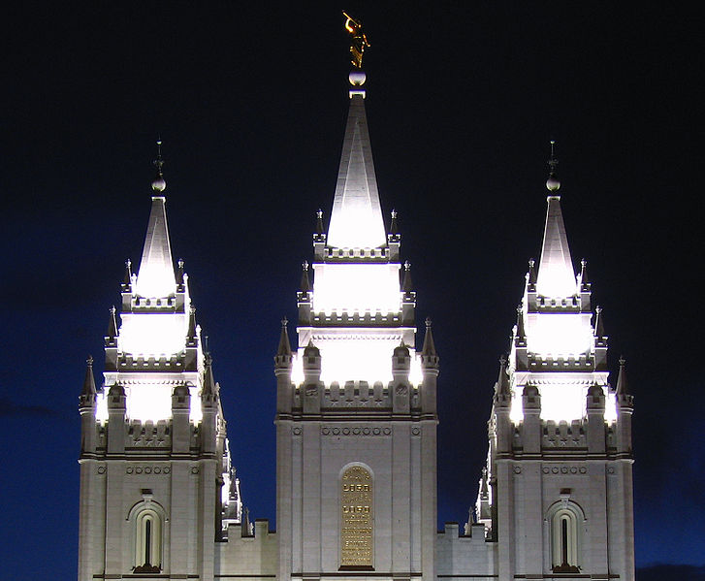
MORMONISMO Igreja de Jesus Cristo dos Santos dos Últimos Dias Igreja SUD

Slide 5
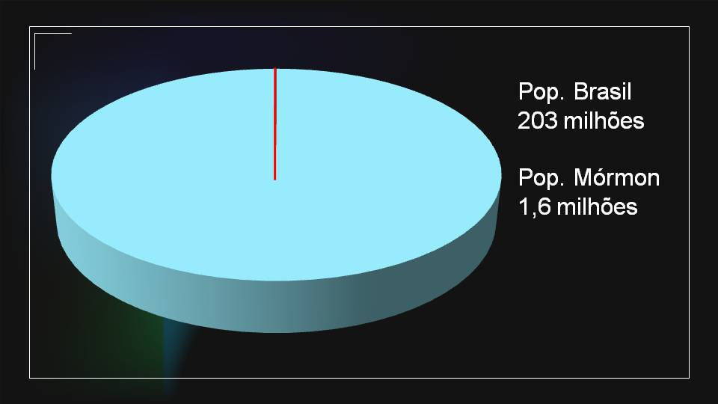

Slide 7
Como e quando ocorreu?

Slide 8
Primeira visão – 1820 - 1ª versão:
Foi ao bosque orar e viu dois personagens que se apresentavam diante dele e um se dirigiu ao outro dizendo: Este é o meu Filho amado. Ao dirigir-se a um deles para saber qual de todas as igrejas era a verdadeira, conta ele que: Foi-me respondido que não me unisse a qualquer delas, pois estavam todas erradas; e o Personagem que se dirigia a mim disse que todos os seus credos eram abominação à sua vista; que aqueles religiosos eram todos corruptos; que eles se aproximam de mim com os lábios, mas seu coração está longe de mim; ensinam com doutrina os mandamentos de homens, tendo aparência de religiosidade, mas negam Seu poder. Novamente me proibiu de unir-me a qualquer delas

Slide 9
2ª versão:
O Senhor não desceu com armas do céu com poder e grande glória... Mas Ele enviou o seu anjo à mesma pessoa obscura, Joseph Smith Jr., que mais tarde tornou-se profeta, vidente e revelador e lhe informou que não devia juntar-se a nenhuma seita religiosa dos seus dias, pois todas estavam erradas

Slide 10
3ª versão:
Você supõe que Deus em pessoa chamou Joseph Smith Jr., nosso profeta? Deus o chamou, mas não veio pessoalmente. Ele enviou o apóstolo Pedro.

Slide 11
O “Livro de Mórmon” declara que três apóstolos de Jesus ainda estavam vivos na terra quando se deu a primeira visão. Essa declaração do “Livro de Mórmon” é repetida no livro “Doutrina e Convênios”, seção 7, dois livros padrão usados pelos mórmons.

Slide 12
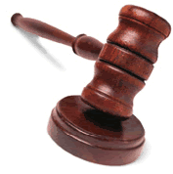
Resposta Apologética

Slide 13
1 Timóteo 4.1
Ora, o Espírito afirma expressamente que, nos últimos tempos, alguns apostatarão da fé, por obedecerem a espíritos enganadores e a ensinos de demônios,

Slide 14
Mateus 16.18b
... e as portas do inferno não prevalecerão contra ela.

Slide 15
Mateus 28.20
ensinando-os a guardar todas as coisas que tenho ordenado a vocês.
E eis que estou com vocês todos os dias até o fim dos tempos.

Slide 16
Joseph Smith. Profeta Falso ou Verdadeiro?

Slide 17
Joseph Smith escreveu três volumes para acompanhar a Bíblia lado a lado:
(1) “Livro de Mórmon”, traduzido das placas de ouro dadas a ele pelo anjo Moroni contendo um relato dos primeiros habitantes do continente americano;
(2) “Doutrina e Convênios”, que contém as revelações do Senhor aos seus Profetas em conexão com a restauração do Evangelho e a organização da Igreja em sua plenitude nesta Dispensação da Plenitude dos Tempos;
(3) “A Pérola de Grande Valor”, que contém os livros de Abraão e Moisés e o seu livro biográfico.

Slide 18
NÃO HÁ SALVAÇÃO SEM ACEITAÇÃO
DE JOSEPH SMITH
Se Joseph Smith foi realmente um profeta, e se disse a verdade ao afirmar que esteve na presença de anjos enviados pelo Senhor, e obteve as chaves da autoridade e o mandamento de novamente organizar a Igreja de Jesus Cristo na Terra, então este conhecimento é de vital importância para o mundo inteiro. Nenhum homem pode rejeitar este testemunho sem incorrer nas mais terríveis consequências, pois não poderá entrar no reino de Deus. Portanto, é dever de todo homem investigar, para que possa avaliar a questão cuidadosamente e conhecer a verdade

Slide 19
Julguemos o profeta Joseph Smith por suas profecias:
1 - Envolvimento da Inglaterra na guerra civil norte-americana.
2 - A construção da cidade de Nova Jerusalém, que deveria ser feita pela geração de Joseph Smith Jr., assim como o Templo.
3 - A Data da Segunda Vinda de Jesus.
4 - Os Inimigos de Joseph Smith Jr. seriam destruídos ao procurar matá-lo.

Slide 20
Quantos deuses existem?

Slide 21
A Pluralidade dos Deuses
Pregarei sobre a pluralidade dos deuses. Escolhi este texto precisamente com este objetivo. Desejo esclarecer que em todas as congregações que falei sobre a deidade, sempre tratei da pluralidade dos deuses. Os élderes o pregam há 15 anos.
Eu sempre declarei que Deus é um personagem distinto, que Jesus Cristo é um personagem separado e distinto de Deus, o Pai, e que o Espírito Santo é outro personagem distinto, e é Espírito; são três personagens distintas e três deuses. Se esta proposição concorda com o Novo Testamento, olhai! Vede! Temos três deuses e são uma pluralidade; e quem pode contradizer isso?

Slide 22
Resposta Apologética

Slide 23
Isaías 43.10
Vós sois as minhas testemunhas, diz o Senhor, e meu servo, a quem escolhi; para que o saibais, e me creiais, e entendais que eu sou o mesmo, e que antes de mim deus nenhum se formou, e depois de mim nenhum haverá.

Slide 24
Um dia seremos deuses?

Slide 25
Deus – um Ser Progressivo
Cremos num Deus que é progressivo, cuja majestade é a inteligência, cuja perfeição consiste em progresso eterno, um Ser que chegou a esta condição exaltada por um caminho que a seus filhos é permitido seguir, e de cuja glória antes participaram como herdeiros. Não obstante a oposição das seitas, apesar de ser acusada diretamente de blasfêmia, a Igreja proclama esta verdade eterna: Como o homem é, Deus foi; Como Deus é, o homem poderá vir a ser

Slide 26
Resposta Apologética

Slide 27
Isaías 44.6-8
Assim diz o Senhor, Rei de Israel o seu Redentor, o Senhor dos Exércitos: Eu sou o primeiro, e eu sou o último, e fora de mim não há Deus. E quem proclamará como eu, e anunciará isto, e porá em ordem perante mim, desde que ordenei um povo eterno? E anuncie-lhes as coisas vindouras, e as que ainda hão de vir. Não vos assombreis, nem temais; porventura desde então não vo-lo fiz ouvir, e não vo-lo anunciei? Porque vós sois as minhas testemunhas. Porventura há outro Deus fora de mim? Não, não há outra rocha que eu conheça

Slide 28
Quantas mulheres ele teve?

Slide 29
1 – Fannie Alger – p. 458
2 – Lucinda Pendleton Morgan Harris – p. 459
3 – Prescindia Huntington Buell – p. 460
4 – Nancy Marinda Johnson Hyde – p. 462
5 – Clarissa Reed Hancock – p. 464
6 – Louisa Beaman – p. 464
7 – Zina Diantha Huntington Jacobs – p. 465
8 – Mary Elizabeth Rollins Lightner – p. 466
9 – Patty Bartlett Sessions – p. 468
10 – Delcena Johnson Sherman – p. 468

Slide 30
11 – Mrs. Durfee – p. 469
12 – Salli Ann Fuller Gulley – p. 469
13 – Senhora A **** B**** – p. 469
14 – Senhorita B **** – p. 469
15 – Eliza Roxey Snow – p. 469
16 – Sarah Ann Whitney – p. 471
17 – Sarah M. Kinsley Cleveland – p. 472
18 – Elvira A. Cowles – p. 473
19 – Martha Mcbride – p. 473
20 – Ruth D. Vose Sayers – p. 473

Slide 31
21 – Desdemona Wadsworth Fullmer – p. 474
22 – Emily Dow Partridge – p. 474
23 – Eliza M. Parttridge – p. 474
24 – Almera Woodward Johnson – p. 476
25 – Lucy Walker – p. 477
26 – Helen Mar Kimball – p. 479
27 – Maria Lawrence – p. 480
28 – Sara Lawrence – p. 480
29 – Flora Ann Woodworth – p. 481
30 – Rhoda Richards – p. 481

Slide 32
31 – Hanna Ells – p. 482
32 – Melissa Lot – p. 482
33 – Fanny Youg Murray – p. 483
34 – Olive Grey Frost – p. 484
35 –Mary Ann Frost – p. 484
36 – Olive Andrews – p. 485
37 – Mrs. Edwards Blossom – p. 485
38 – Elizabeth Davis – p. 485
39 – Mary Huston – p. 486
40 – Vienna Jacques – p. 486

Slide 33
41 – Cordelia Calista Morley – p. 486
42 – Sarah Schott – p. 486
43 – Sylvia Sessions – p. 486
44 – Nancy Maria Smith – p. 487
45 – Jane Tibbets – p. 487
46 – Phebe Watrows – p. 487
47 – Nancy Mariah Winchester – p. 488
48 – Sophia Woddman – p. 488
(“No Man Knows My History”, edição 1963,
Faw M. Brodie, editado por Faw M. Brodie).

Slide 34
Jesus é irmão de Lúcifer?

Slide 35
A posição de Cristo como Salvador do mundo é rejeitada por um dos outros filhos de Deus. Ele era chamado Lúcifer... este espírito irmão de Jesus tentou inutilmente tornar-se o Salvador da humanidade
(“The Gospel Throught the Ages”, edição 1945 – p. 15).

Slide 36
Como Jesus foi gerado?

Slide 37
Quando a Virgem Maria concebeu o menino Jesus, o Pai o tinha gerado à sua própria semelhança. Jesus não foi gerado pelo Espírito Santo (“Journal of Discourses” Vol. 1, april 9, 1852 – p. 50, Brigham Young – “Were does it say that?”, edição 1982, Bob White).
O nascimento do Salvador foi tão natural quanto o dos nossos filhos, foi o resultado de uma ação natural. Ele participou da carne e sangue – e foi gerado por seu Pai, assim como nós somos gerados pelos nossos pais (“Journal of Discourses”, Vol. 8, edição 1860 – p. 115, Brigham Young – “Were does it sap that?”, edição 1982, p. 4-4,
Cristo foi gerado pelo Pai Imortal do mesmo modo que os homens mortais são gerados por seus pais (“Mormon Doctrine”, edição 1979 – p. 547. Editora Bookcraft, Bruce R. McConkie).

Slide 38
1. Um Jesus, irmão de Lúcifer;
2. Um Jesus, que não é Salvador suficiente;
3. Um Jesus que não pode ser adorado e a quem não se deve orar;
4. Um Jesus polígamo, que morreu na cruz por esta prática e ensino;
5. Um Jesus, de nascimento natural entre Deus e a Virgem Maria;
6. Um Jesus que oferece expiação incompleta.

Slide 39
Pecados expiados com o próprio sangue?

Slide 40
Joseph Smith ensina que existem certos pecados tão nefandos que o homem pode cometer, que colocarão o transgressor além do poder da expiação de Cristo. Se forem cometidas tais ofensas, aí o sangue de Cristo não o limpará de seus pecados, mesmo que se arrependa. Por isso, sua única esperança é ter o próprio sangue em expiação, à medida do possível, em favor próprio. Isto é doutrina escriturística e ensinada em todas as obras padrão da Igreja
(“Doutrinas da Salvação” Vol. 1, edição 1994 – p. 146, Joseph Fielding Smith).

Slide 41
Resposta Apologética

Slide 42
1 João 1.7,9
Mas se andarmos na luz, como ele na luz está, temos comunhão uns com os outros, e o sangue de Jesus Cristo, seu Filho, nos purifica de todo o pecado. Se confessarmos os nossos pecados, ele é fiel e justo para nos perdoar os pecados, e nos purificar de toda a injustiça

Slide 43
Doutrina do Deus-Adão

Slide 44
1. Deus é o pai dos espíritos;
2. Deus é o pai de Jesus Cristo segundo a carne;
3. Deus uma vez foi homem como nós;
4. Deus é o nosso Pai Celestial;
5. Deus não é o único ser com quem temos de tratar, existem outros deuses no universo.

Slide 45
Quanta descrença existe nas mentes dos Santos dos Últimos Dias em relação a uma doutrina particular que eu revelei a eles, e que Deus revelou a mim, isto é, que Adão é o nosso Pai e Deus, eu não sei, eu não indago a eles, eu não me importo com isto. Nosso Pai Adão ajudou a fazer esta terra, a qual foi criada especificamente para ele, e, depois que foi feita, ele e seus companheiros vieram aqui.

Slide 46
Ele trouxe uma de suas esposas com ele, e ela chamava-se Eva, porque era a primeira mulher sobre a terra. Nosso Pai Adão é o homem que está em pé na porta, e segura as chaves da vida eterna e da salvação para todos os seus filhos que vieram e que hão de vir sobre a terra... Pois, alguém diz: Por que Adão foi chamado Adão? Ele foi o primeiro homem na terra, e o seu alicerçador e criador. Ele, com ajuda de seus irmãos, trouxe a existência. Então ele disse: Quero que meus filhos que estão no mundo dos espíritos venham e vivam aqui.

Slide 47
Eu uma vez morei em uma terra parecida com esta, em um estado mortal, eu fui fiel, eu recebi minha coroa e exaltação. Eu tenho o privilégio de estender a minha obra, e o seu crescimento não terá fim. Eu quero que os meus filhos nascidos de mim no mundo dos espíritos venham aqui e tomem tabernáculos de carne, para que seus espíritos possam ter uma casa, um tabernáculo, uma morada...
(The Desert News – 18 de junho de 1873 (sermão – parte dele),
“On the Frontliness Witnessing to Mormons”, p. 71).

Slide 48
Resposta Apologética

Slide 49
Atos 17:26
E de um só sangue fez toda a geração dos homens, para habitar sobre toda a face da terra, determinando os tempos já dantes ordenados, e os limites da sua habitação;

Slide 50
Obras Padrão

Slide 51
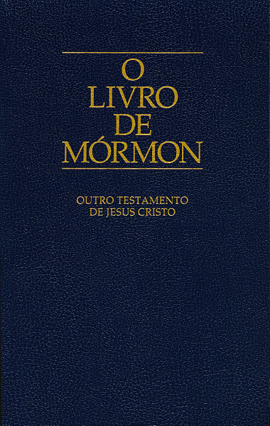
O LIVRO DE MÓRMON

Slide 52
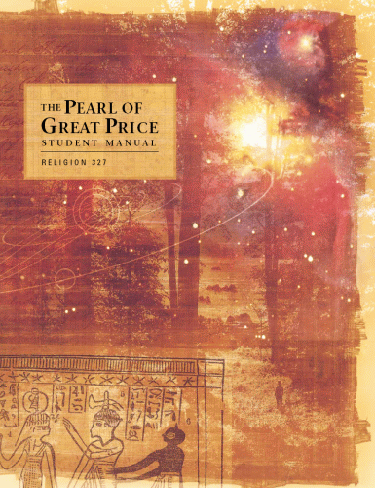
PÉROLA DE GRANDE VALOR

Slide 53
DOUTRINA E CONVÊNIOS

